Slide 2
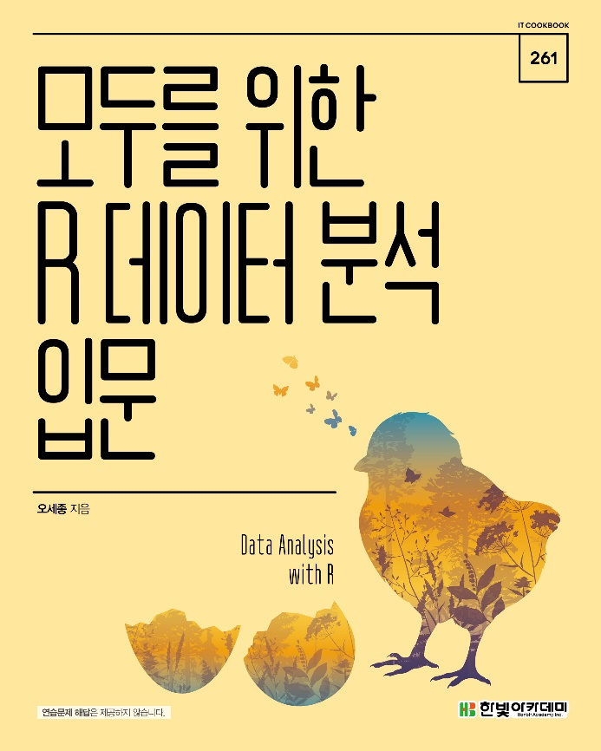
교재 정보
도서명: 모두를 위한 R 데이터 분석 입문
ISBN: 979-11-5664-459-0 93000
저자: 오세종
출판사: 한빛아카데미㈜
페이지/정가: 480p/26,000원
실습 파일: http://www.hanbit.co.kr/src/4459

Slide 3
보조 자료 안내
교재 예제 실습 파일 : 교재에서 사용된 예제 실습 코드는 아래에서 받으실 수 있습니다. http://www.hanbit.co.kr/src/4459
연습문제 해답 및 코드(교수회원에게만 제공) : 연습문제의 해답 및 해답 코드를 다음과 같은 과정을 통해 받으실 수 있습니다. 한빛아카데미 홈페이지(http://www.hanbit.co.kr/academy) → 상단 <교수전용공간> 탭 클릭(교수회원 가입 필요!!) → <교수전용공간> 탭 아래 <강의자료> 탭 클릭 → 검색 창에 ‘모두를 위한 R 데이터 분석 입문’ or ‘R 데이터 분석 입문’ 입력 후 <도서검색> 클릭 → 하단 <IT CookBook, 모두를 위한 R 데이터 분석 입문> 클릭 → <연습문제> 클릭

Slide 4
교재 주요 특징
R 입문자를 위한 상세한 개념 설명 R에서 사용하는 다양한 문법을 쉽게 학습할 수 있도록 기본 개념을 상세하게 설명하면서 다양한 예제도 함께 제시합니다.
R을 이용한 데이터 분석 기법 학습 R을 이용하여 데이터를 분석하기 위해 필요한 데이터 탐색, 데이터 전처리, 데이터 시각화를 학습할 수 있습니다.
실제 사례를 이용한 데이터 심화 분석 정부에서 제공하는 공공 빅데이터를 활용하여 실제로 어떻게 데이터 분석을 수행하는지 알아봅니다.

Slide 5
교재 내용 요약
데이터 분석 개요(1장) 데이터와 데이터 분석의 중요성, R에 대해 알아보고, 실습을 위해 R과 R 스튜디오의 설치 방법을 배웁니다.
R 프로그래밍(2~4장) 데이터 분석 언어인 R의 기본 문법에 대해 알아보고 변수의 개념, 1차원 데이터를 저장하기 위한 벡터, 2차원 데이터를 저장하기 위한 매트릭스와 데이터 프레임의 활용법, 파일에서 데이터 읽기와 쓰기를 학습합니다. 또한 프로그래밍에서 자주 사용되는 조건문, 반복문, 함수에 대해서 배웁니다.
데이터 탐색과 전처리(5~7장) R에 대한 학습을 기반으로 단일변수 자료와 다중변수 자료에 대한 탐색적 분석 방법에 대해 알아보고, 데이터를 분석에 적합한 형태로 가공하기 위한 여러 가지 전처리 관련 기법들에 대해 학습합니다.
데이터 시각화(8~10장) 분석 결과를 이해하기 쉽게 표현하기 위한 다양한 그래프의 작성 방법과 데이터를 지도상에 표시하는 방법, 텍스트 데이터로부터 워드클라우드를 작성하는 방법에 대해 학습합니다.
데이터 심화 분석(11~13장) 서울시의 상권 데이터를 대상으로 하여 기간별 상권의 변화, 지역별 상권 분석의 실제 사례를 살펴봅니다.

Slide 6
강의 계획표
주 | 장 | 교과 내용
1 | 1장 | 데이터 분석과 R: 데이터의 시대, 빅데이터, 데이터 분석 과정, R과 R 스튜디오의 설치 및 사용
2 | 2장 | 변수와 벡터: R의 기본 연산, 변수
3 | 2장 | 변수와 벡터: 벡터의 이해, 벡터의 연산
4 | 3장 | 매트릭스와 데이터프레임: 매트릭스, 데이터프레임, 매트릭스와 데이터프레임 다루기, 파일 데이터 읽기/쓰기
5 | 4장 | 조건문, 반복문, 함수: 조건문, 반복문, apply() 함수, 사용자 정의 함수, 조건에 맞는 데이터의 위치 찾기
6 | 5장 | 단일변수 자료의 탐색: 자료의 종류, 단일변수 범주형 자료의 탐색, 단일변수 연속형 자료의 탐색
7 | 6장 | 다중변수 자료의 탐색: 산점도, 상관분석, 선그래프, 자료의 탐색 실습
8 | 중간고사
9 | 7장 | 데이터 전처리: 결측값, 특이값, 데이터 정렬, 데이터 분리와 선택, 데이터 샘플링과 조합, 데이터 집계와 병합
10 | 8장 | 데이터 시각화: 데이터 시각화 기법, ggplot 패키지, 차원 축소
11 | 9장 | 지도와 데이터: 구글맵 이용 준비, 특정 지역의 지도 보기, 지도 위에 마커와 텍스트 표시, 지도 위에 데이터 표시
12 | 10장 | 워드클라우드: 워드클라우드의 개요, 인터넷 검색어 분석, 공공 빅데이터
13 | 11장 | 회귀분석: 단순선형 회귀분석, 다중선형 회귀분석, 로지스틱 회귀분석
14 | 12장 | 군집화와 분류: 군집화와 분류의 개요, k-평균 군집화, k-최근접 이웃 분류, k-fold 교차 검증
15 | 13장 | 데이터 분석 사례: 분석 대상 데이터 준비, 데이터 탐색, 기간별 분석, 역삼1동 상권 분석
16 | 기말고사

